Slide 1
基本的表单验证技术
String对象

Slide 2
需要理解和识记的一些内容：
表单验证一般包括哪些方面内容？
String对象有哪些常用的属性和方法？
文本框对象有哪些常用的属性、方法和事件？

Slide 3
本章任务
制作具有验证功能的登录页面
演示示例1：具有验证功能的登录页面
制作具有验证功能的注册页面
演示示例2：具有验证功能的注册页面

Slide 4
本章目标
会使用DOM模型的层次关系访问元素
会使用表单事件和脚本函数实现表单验证
会使用String对象和文本框控件常用属性和方法实现客户端验证

Slide 5


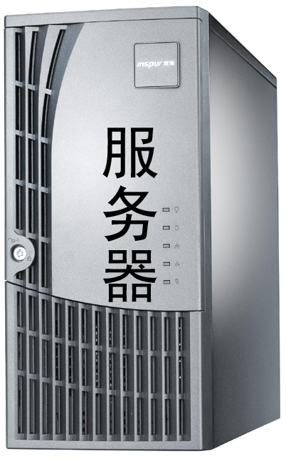
为什么需要表单验证
用户输入
发送请求
客户端
IE
返回响应
用户输入
发送请求
客户端
……
返回响应
……
发送请求
用户输入
返回响应
服务器
客户端
脚本在客户端执行，减轻服务器端的压力

Slide 6
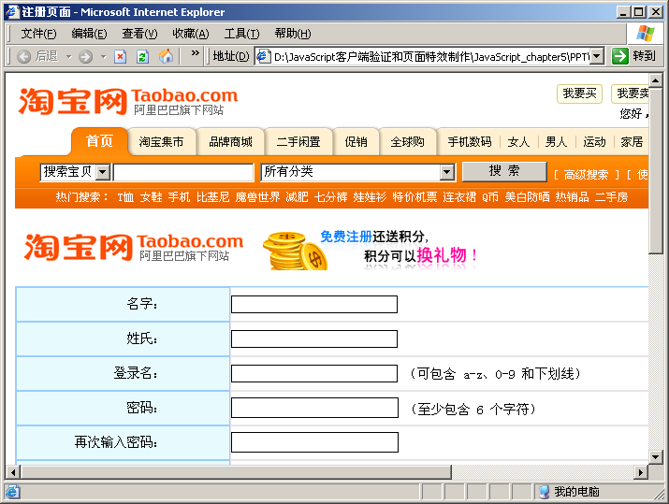
表单验证的内容-1
不能为空，且只能包括字母、数字和下划线字符
不能为空且不能有数字
不能为空且不能有数字
密码不能为空并且最少为6位，还要求两次输入的密码要一致

Slide 7
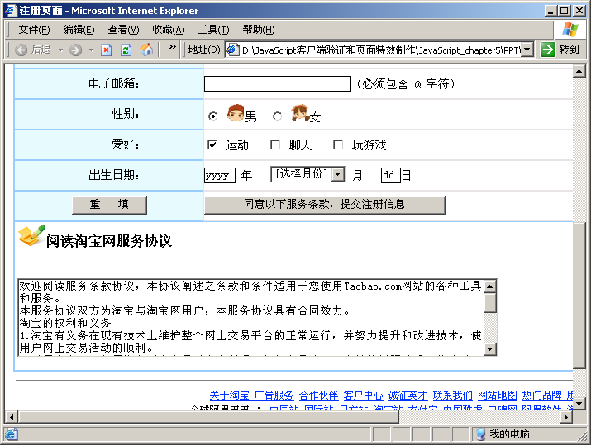
表单验证的内容-2
不能为空且包含字符@和.
只能二选一
年月日不能为空，且不能超出其要求的范围

Slide 8


表单验证的思路-1
如何编写脚本验证表单？
1、获取表单元素的值（String类型），然后进行判断
2、触发表单（FORM）的提交事件（onSubmit）

Slide 9
表单验证的思路-2
常用的String对象
  使用 var 语句
  var newstr = "这是我的字符串"
  创建 String 对象
  var newstr = new String("这是我的字符串“)
  调用方法和属性
  字符串对象.属性名
  字符串对象.方法名( )

Slide 10
1.length属性
说明:获取字符串的长度
实例:
var str="abc";
var i=str.length;//output:3

Slide 11
表单验证的思路-3
String对象常用的属性和方法
 | 名 称 | 说 明
属性 | length | 获取字符串字符的个数
方法 | indexOf(“子字符串”，起始位置) | 查找子字符串的位置
 | charAt(index) | 获取位于指定索引位置的字符
 | substring(index1,index2 ) | 求子串
 | toLowerCase( ) | 将字符串转换成小写
 | toUpperCase( ) | 将字符串转换成大写
语法：
indexOf(“查找的子字符串”，查找的起始位置)
返回子字符串所在的位置；如果没找到，返回 －1
例如：
var x
var y=“abcdb”;
x=y.indexOf(“c” , 0 );
//返回结果为2，起始位置是0
var i=str.indexOf('b');//output:1
var j=str.indexOf('b',2);//output:4

Slide 12

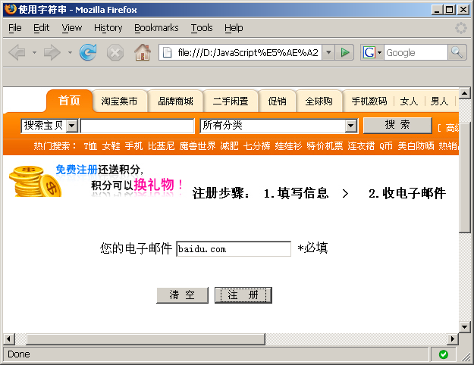
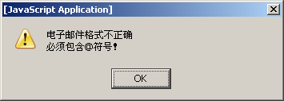
表单验证的思路-4
查看完整代码
获取表单元素的值
<SCRIPT LANGUAGE = "JavaScript">
function checkEmail( ) { var strEmail=document.myform.txtEmail.value;
if (strEmail.length==0)
{ alert("电子邮件不能为空!");
return false; }
if (strEmail.indexOf("@",0)==-1)
{ alert("电子邮件格式不正确\n必须包含@符号！");
return false; }
if (strEmail.indexOf(".",0)==-1)
{ alert("电子邮件格式不正确\n必须包含.符号！");
return false; }
return true; }
</SCRIPT>
……
<FORM name=“myform” method=“post” action=“reg_success.htm” onSubmit=“return checkEmail( )”> ……
<INPUT name="registerButton" type="submit" id="registerButton" value=" 注 册 " >
……
返回结果-1表示没找到“@”字符
表单的提交事件
检查电子邮件email
是否包含“@”和”.”

Slide 13
2.charAt()方法
说明:从字符串中找出一个指定索引(位置)的字符
实例:
var str="abc";
var str1=str.charAt(2);//output:c
//字符串索引从0开始

Slide 14
4.lastIndexOf()方法
说明:得到子字符串在母字符串中第一次出现的位置,与indexOf不同的是,lastIndexOf是从最后一个字符开始搜索.
如果找不到则输入"-1"
实例:
var str="abcdcbd";
alert(str.lastIndexOf('bd'));//output:5
alert(str.lastIndexOf('b',3));//output:1,这里第二个参数为3代表在索引3的末尾开始查找所以输出是1
alert(str.lastIndexOf('b',5));//output:5,这里第二个参数为5代表在索引5的末尾开始查找所以输出是5
//注意:lastIndexOf是从最后一个字符开始搜索,那么你指定了:str.lastIndexOf('b',5)它就会从索引5的位置向前搜索'b'的索引

Slide 15
4.substring()方法
说明:截取母字符串的一部分字符串.
格式:substring(起始索引,终止索引)
实例:
var str="abcdefg";
alert(str.substring(0,3));//output:abc
alert(str.substring(3,0));
//output:abc,substring()函数会自动判断哪个是起始,那个是终止.
//所以会把参数0放到前面,把参数3放到后面,所以输出的还是:abc
alert(str.substring(3));//output:defg
注意:返回值并不会包含借宿索引的那个字符,而是到其前一个字符为止.

Slide 16
5.replace()方法
说明:替换字符串中指定的子字符串为对应字符串
格式:replace("指定的子字符串","替换为相对应的字符串")
实例:
var str="abcdbfgbc";
alert(str.replace("bc",'kk'));//output:akkdbfgbc
注意:只替换相符的第一个字符串
这点与C#不同，看下面实例:
string tt = "abcdcd";
Console.WriteLine(tt.Replace("cd","aa"));
//输出:abaaaa,C#的Replac函数会在字符串中搜索所有为"cd"的字符串,并将为"cd"的字符串替换为"aa".

Slide 17
6.toLowerCase()方法和toUpperCase()方法
toLowerCase()方法
说明:把输入字符串中的大写字母全部变成小写字母.
实例:
var str="JAVASCRIPT";
var newstr=str.toLowerCase();
toUpperCate()方法
说明;把输入字符串中的小写字母全部变成大写字母
实例:
var str="javascript";
var newStr=str.toUpperCase();
注意:对中文没有影响

Slide 18
1:用户输入文字，如长度大于5则只显示5个字符，并在其后加上“。。。”，如长度小于5,则原样显示.如输入的文字有英文，必须把所有的文字全部转换为小写.

Slide 19
算法如下：
把用户输入的文字转换为小写（toLowerCase)
判断是否大于5个字符(if ,length),如大于则只取前16个字符(substring(0,16))并加上“….”(字符串连接符“＋”）输出否则（else）输出

Slide 20
var input=prompt("请输入文字:","");
if(input.length>5){
input=input.substring(0,16)+"...";
alert(input.toLowerCase());
}else{
alert(input.toLowerCase());
}

Slide 21
2:判断用户输入的名字中是否有 “21sina.com”字符，如有，则弹出“请不要乱起名字“并指出哪个字符起含有非法字符,否则弹出“嗯，好名字“

Slide 22
算运如下：
indexOf(“21sina.com”)如有，则返回的不是“-1”

Slide 23
var input=prompt("请输入字符串:","");
if(input.toLowerCase().indexOf("21sina.com")!=-1){
alert("请不要乱起名字,在字符位置"+(input.toLowerCase().indexOf("21sina.com")+1)+"起含有非法字符!");
alert(input.toLowerCase().replace("21sina.com","*****"));
}else{
alert("恩,好名字");
}

Slide 24
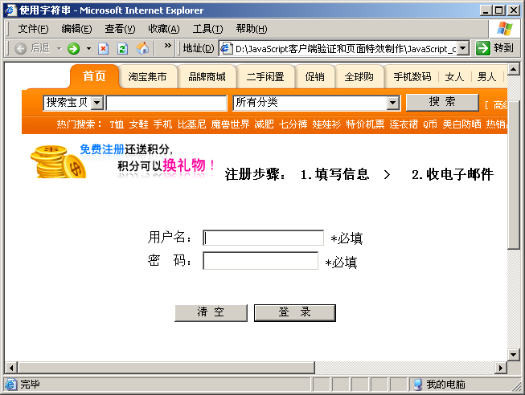
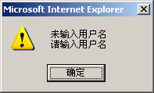
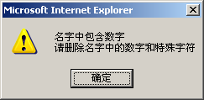
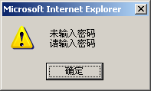
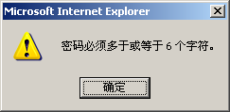
表单验证的思路-5-1
查看完整代码

Slide 25
表单验证的思路-5-2
查看完整代码
<SCRIPT language = "JavaScript">
function checkUserName(){ //验证用户名
var fname = document.myform.txtUser.value;
if(fname.length != 0){
for(i=0;i<fname.length;i++){
var ftext = fname.substring(i,i+1);
if(ftext < 9 || ftext > 0){
alert("名字中包含数字 \n"+"请删除名字中的数字和特殊字符");
return false } } }
else{ alert("请输入“名字”文本框");
document.myform.txtUser.focus();
return false }
return true; }
……
获取表单元素的值
验证用户名不能包含数字

Slide 26
表单验证的思路-5-3
查看完整代码
<SCRIPT language = "JavaScript">
……
function passCheck(){ //验证密码
  var userpass = document.myform.txtPassword.value;
  if(userpass == ""){
    alert("未输入密码 \n" + "请输入密码");
    document.myform.txtPassword.focus();
  return false; }
if(userpass.length < 6){
  alert("密码必须多于或等于 6 个字符。\n");
  return false; }
return true; }
……
</SCRIPT>
……
获取表单元素的值
验证密码不少于6位

Slide 27
表单验证的思路-5-4
查看完整代码
<SCRIPT language = "JavaScript">
……
function validateform(){
if(checkUserName()&&passCheck( ))
return true;
else
return false; }
</SCRIPT>
……
<FORM name="myform" onSubmit="return validateform( )“ method="post" action="reg_success.htm" >……
<INPUT name="registerButton" type="submit" id="registerButton" value=" 登 录 " >
……
同时调用验证用户名和验证密码方法
表单的提交事件
触发表单提交事件

Slide 28

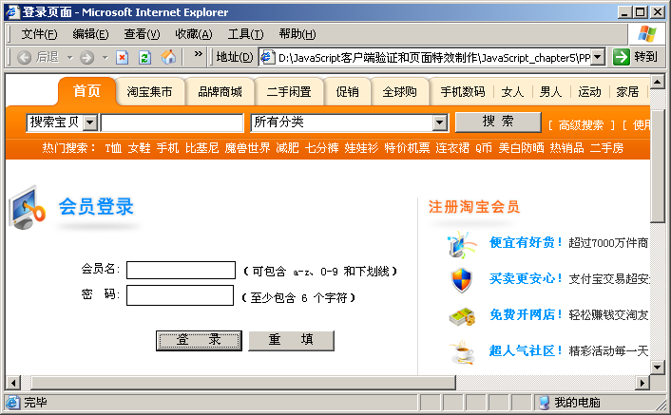
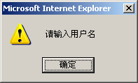
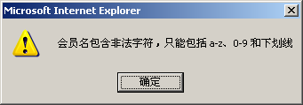
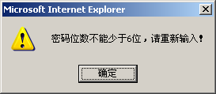
小结 1
编写如下图所示，实现登录表单的验证功能
练习代码
练习答案

Slide 29
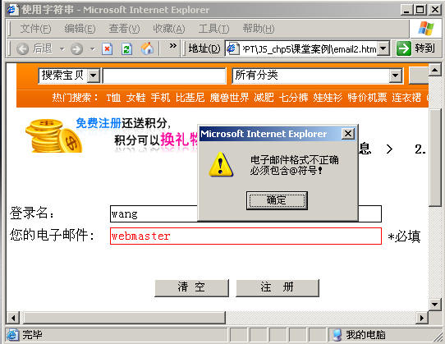
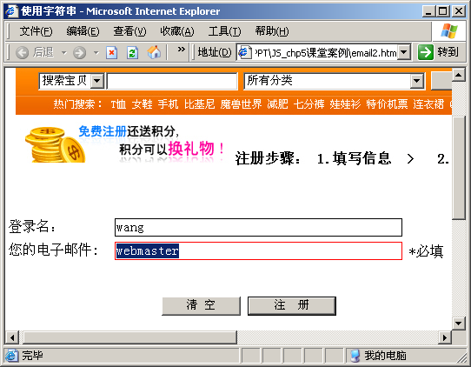
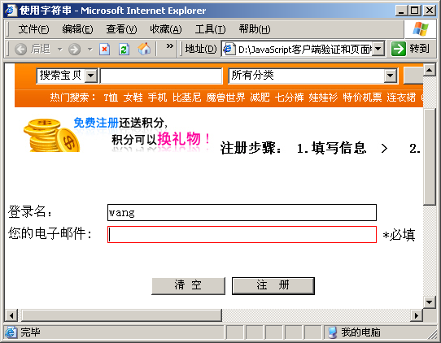
文本框控件-1
如何实现如下图所示，完善电子邮件的例子。
用户单击时,邮箱的提示信息自动清除
提示电子邮件格式不对
输入的信息自动被选中并高亮显示

Slide 30
文本框控件-2
使用文本框对象的相关方法，实现选中效果
文本框对象的常用属性、方法、事件
 | 名 称 | 说 明
属性 | value | 设置或获取文本框的值
方法 | focus( ) | 获得焦点
 | select( ) | 选中文本内容，突出显示输入区域
事件 | onFocus | 光标进入某个文本框脚本运行
 | onBlur | 文本框失去焦点脚本运行
 | onKeyPress | 当一个键按下并释放时去触发一个事件

Slide 31
文本框控件-3
查看完整代码
<SCRIPT LANGUAGE = "JavaScript">
….
function clearText( ) {
if (document.myform.txtEmail.value==“请输入真实的电子邮箱，我们将
发送激活密码") {
    document.myform.txtEmail.value="" ;
    document.myform.txtEmail.style.color="red";
}
}
</SCRIPT>……
<TD colspan="2"><INPUT name="txtEmail" type="text" class="textBorder" id="txtEmail" value="请输入真实的电子邮箱，我们将发送激活密码" size="40" onFocus="clearText( )" style="color: #666666;">
*必填</TD>
……
清空文本框的内容
修改文本框的颜色
文本框获得焦点就调用方法clearText( )

Slide 32
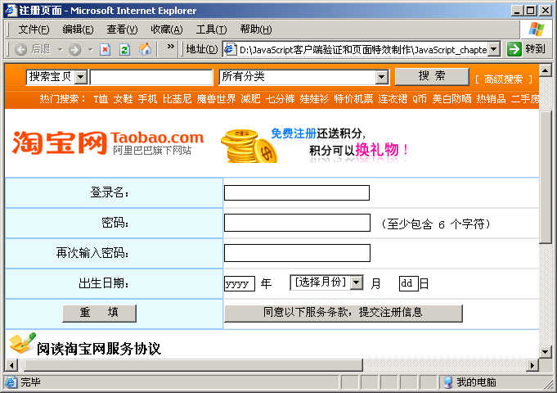
小结 2
编写如下图所示，实现注册表单的验证功能
练习代码
练习答案
密码和再次输入的密码必须相同
年份必须是20打头
每个文本框非空
日期必须在1到31之间

Slide 33

常见错误-1
<SCRIPT language="javascript">
function validateform( ){
if(sNameCheck() && passCheck()&&bdaycheck())
return true;
else
return false;
…… }
</SCRIPT>
……
  <input type="button" name="Button" value=" 登 录 " >
  <input type="button" name="Reset" value=" 重 填 ">
……
提交按钮type="submit"
清空按钮type="reset"

Slide 34
常见错误-2
<SCRIPT language="javascript">
function validateform( ){
if(sNameCheck() && passCheck()&&bdaycheck())
return true;
else
return false;
…… }
</SCRIPT>
……
  <input type="button" name="Button" value=" 登 录 "
  onsubmit="return validateform( )" >
……
onsubmit不是提交按钮的事件

Slide 35
总结
为什么需要表单验证？
常用的表单验证主要包括哪些内容？
简述表单验证的大致思路？
简要说明文本框对象的常用属性、方法和事件？
表单验证中常见的错误有哪些？

